Slide 1

Семинар для педагогов
«Особенности работы с детьми участников СВО»
Цель семинара: познакомить педагогов с психологическими особенностями детей, чьи родители/родственники участвуют в боевых действиях, и дать инструменты для их поддержки в учебном процессе.
Проводит педагог-психолог

Slide 2
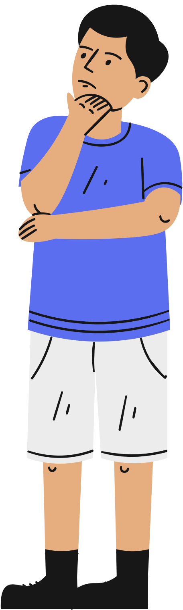

Психологический портрет ребенка
Дети из таких семей часто сталкиваются с:
Травмой разлуки (страх потери близкого, чувство незащищенности).
Вторичной травмой (эмоциональное выгорание из-за переживаний за родителя).
Амбивалентными чувствами (гордость за родителя + злость за его отсутствие).
Социальной стигматизацией (страх осуждения сверстников, вопросы вроде «Почему твой папа военный?»).

Slide 3

Типичные реакции и поведение ребенка
Эмоциональные: тревожность, плаксивость, агрессия, апатия.
Когнитивные: снижение концентрации, ухудшение памяти, «застревание» на теме войны.
Поведенческие:
  Регресс (например, ребенок 7 лет начинает сосать палец).
  Избегание социальных контактов или, наоборот, провокации.
  Ритуальные действия («Если я научусь читать, то папа вернется»).

Slide 4

Возрастные особенности реакции детей участников СВО разного возраста
Дошкольники (3–6 лет): страх темноты, ночные кошмары, цепляние за мать.
Младшие школьники (7–11 лет): соматические симптомы (боли в животе), вопросы о смерти.
Подростки (12+ лет): бунт, отрицание проблем, риск суицидальных мыслей.

Slide 5
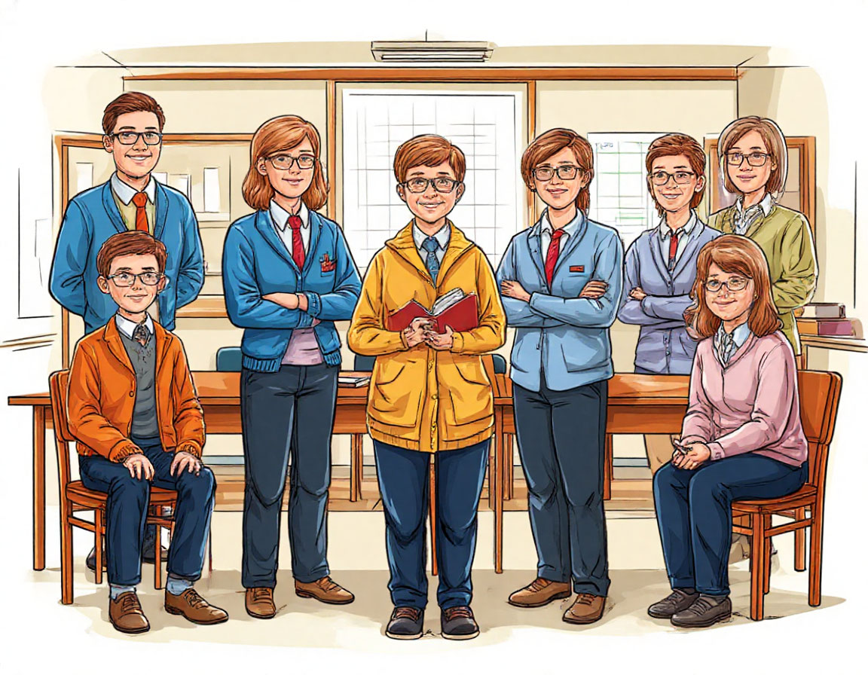
Практические рекомендации для педагогов при организации занятий с детьми участников СВО
1. Избегайте триггеров:
Не используйте в заданиях примеры, связанные с войной, насилием, смертью. Осторожно с фильмами/книгами на военную тематику (согласуйте с психологом).
Введите «якоря безопасности», такие как Четкий распорядок дня; Ритуал начала занятий (например, минута тишины или дыхательное упражнение).
2. Адаптация учебного процесса позволит таким детям чувствовать себя в безопасности. Для этого вы можете использовать: гибкие дедлайны. Индивидуальный подход. Арт-терапия.
3. Работа с группой также важна, так как дети участников СВО могут подвергаться буллингу. Поэтому проведите беседы о взаимопомощи и уважении. Пресекайте обидные прозвища («ты же сын оккупанта»). Вовлекайте ребенка в командные активности, где он может проявить сильные стороны (спорт, творчество).

Slide 6










4. Взаимодействие с семьей. Установите доверительный контакт с родителями. Не задавайте прямых вопросов о родителе («Где ваш папа?»). Используйте фразы: «Как я могу помочь вашему ребенку?».
Сообщите о бесплатных психологических службах, группах поддержки.
5. Юридические и этические аспекты также важны. Постарайтесь придерживаться конфиденциальности и не разглашайте информацию о семье без согласия родителей.

Slide 7




Телефоны доверия:
Всероссийская линия для детей
8-800-2000-122.
Главная задача педагога — не стать психологом, а создать условия, в которых ребенок сможет чувствовать себя в безопасности.
Ваше внимание и терпение могут стать для него опорой в самый трудный период.
  M

